Slide 1
ハンドトラッキング機能搭載HMDを 用いた手話学習支援ツールの検討
摂南大学大学院 赤葉 亮太
目的：現状の手話学習方法の問題点を克服する
実装：Oculus QuestとUnityを用いたソフトウェア実装
Oculus Questでのハンドトラッキング仕様

Slide 2
本研究の背景
※
日本国内の聴覚障害者数は約３６万人
国民のおよそ１０００人に３人が聴覚障害者
聴覚障害者の多くが言語として手話を用いる
お互いが手話を理解しなければ会話は成立しない
聴覚障害者との意思疎通の為には健常者も手話を 習得しなければならない
※ 出典 内閣府 障害者白書 平成25年版
Notes:
平成25年に内閣府の実施した調査によると日本国内の聴覚障害者数は３４万３千人であるという報告があります。

Slide 3
本研究の背景
手話を習得する手段
書籍、ビデオ、Web
問題点
書籍：動きをもたせられない
全般：限られた視点方向
利き手が反転する特性
合否の確認ができない
Notes:
手話を学習する手段としては書籍、ビデオ、ウェブサイトなどがありますが
これらは固有の問題点を抱えています
例えば書籍であれば紙に描かれた絵を教材にしますので動きを持たせることができません
あらかじめ撮影された資料を用いているので視点方向が限られてきます
教材を写真に撮影する都合上、利き手が反転
インタラクティブな教材ではなく合否の判定ができない

Slide 4
本研究の目的
改善
手話を構成する重要な要素の動きを取り入れる
使用者は任意方向から手本を観察し理解を深める
手本を反転していない自然な方向に配置し理解を容易に
採点を実施し合否の確認を可能に
直感的で理解しやすい学習ソフトウェアの開発
Notes:
前項に上げたような問題点を以下のように改善していく

Slide 5
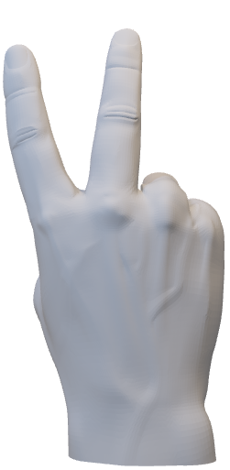
日本手話
聴覚障害者がコミュニケーションを取るために 生み出された日本語の手話の一つ
指文字や日本語対応手話と比較して、独自の語順ルールをもちテンポが良い
手話
上手
あなた
日本手話
あなた
は
手話
が
上手
ですね
指文字での「に」
日本語対応手話
Notes:
一つ、というのは…他にも日本語を扱う手話が存在するため
例えば
「に」を表す画像のような、 指の形一つにつき一文字のかなに対応する指文字や
「あなたは手話が上手ですね」という文章を
テニヲハを含めて表現する日本語対応手話が存在する
それらと比較すると日本手話は

Slide 6
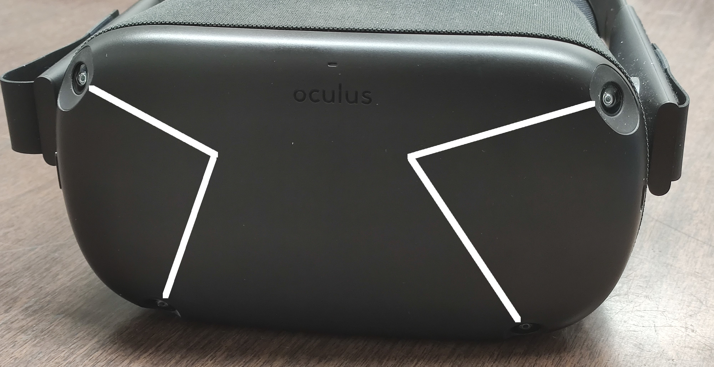
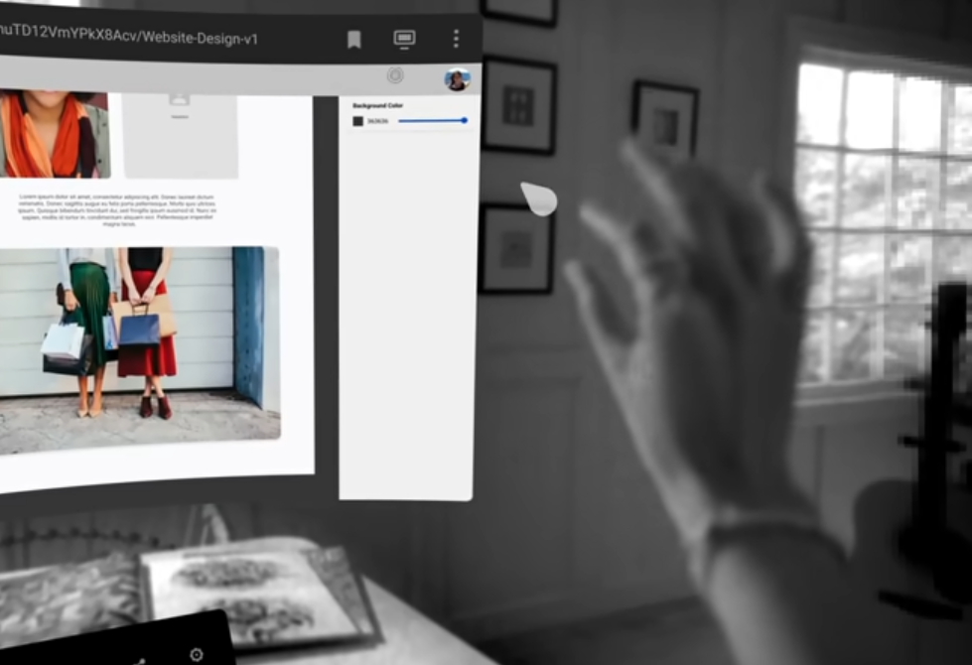
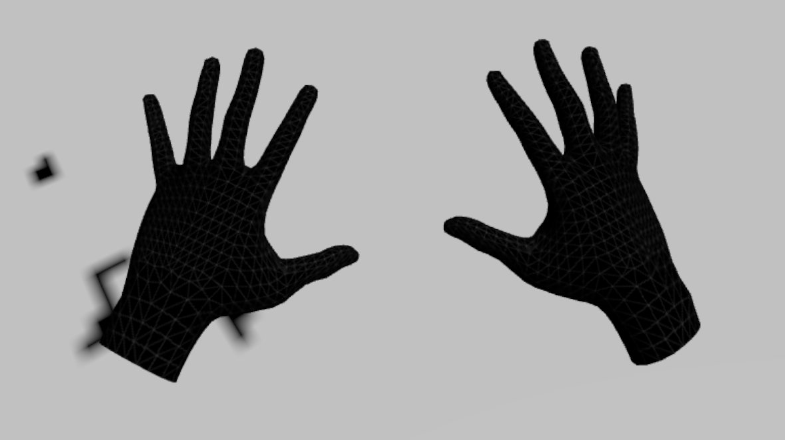
ハンドトラッキング
HMD（Head Mounted Display）はOculus Questを使用
ハンドトラッキングはOculus Questの機能として提供
Facebookより公開された開発者ツールを通じて利用
赤外線カメラ
出典： https://www.youtube.com/watch?v=5_bVkbG1ZCo
ゲームエンジン上に表現、
手指３Ｄモデルを利用
HMDの四隅の赤外線カメラで手を検出
指の関節角度を推定、手指を認識
Notes:
手指を認識する技術であるハンドトラッキングについてお話します
HMDはFacebook社から発売されているoculus questを使用
ハンドトラッキングはOculus Questの機能として提供
開発者向けに公開された 利用する形

Slide 7
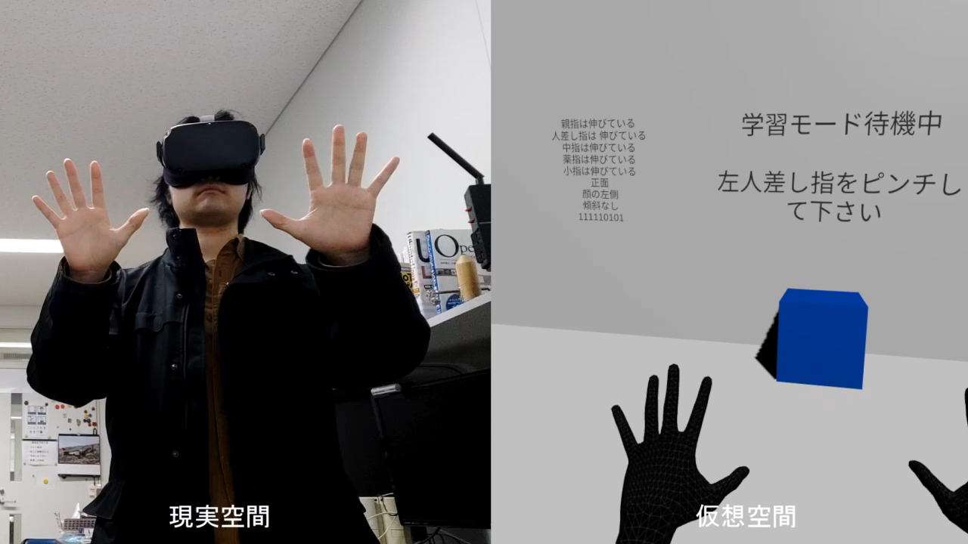
動作の様子
Notes:
左と右の映像は同期しておりそれぞれ現実空間と仮想空間を表しています
今回は「こんにちは」という手話を学習する手順を紹介します
学習を開始すると正面に手本が表示されます この手本をなぞるように学習を進めていきます
また手本は任意の方向から観察することができます
動作のある手話は手本が動くことで使用者を案内します
このようにして学習を進めていきます

Slide 8
学習モード

Slide 9
まとめ・今後の方針

